Slide 1

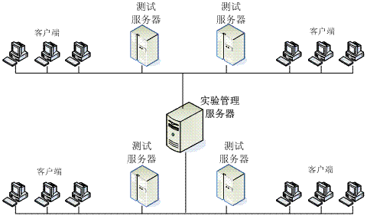
路由器开发实验
2018.10

Slide 2





背景与目标
CONTENTS
系统与原理
考核与评分
内容与步骤
延时符

Slide 3
背景与目标
CONTENTS
系统与原理
考核与评分
内容与步骤
延时符

Slide 4
背景与目标
背景
路由器是互联网基础设施中最重要网络设备
现有计算机网络实验主要开展路由器配置实验，或软件模拟实验，缺少实战开发实验
目标
提供一个路由器开发实验平台，同学们利用该平台开发真实路由器
利用所开发真实路由器构建网络环境，深入理解路由器原理
通过开发实验巩固理论知识，并锻炼程序开发能力

Slide 5
背景与目标
CONTENTS
系统与原理
考核与评分
内容与步骤
延时符

Slide 6
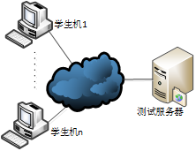
系统结构
基于计算机网络教学实验室环境开发
每台学生机（具有双网卡）实现路由器基本功能：数据转发与路由控制

Slide 7
实现原理
控制平面：实现静态路由、 RIP协议和路由管理
数据平面：实现转发引擎、路由查表和性能优化
Notes:
1）控制层：基于Quagga软件开发
2）数据层：采用原始套接字将从网卡1收到的数据包进行查表等处理，从网卡2转发出去

Slide 8
背景与目标
CONTENTS
系统与原理
考核与评分
内容与步骤
延时符

Slide 9
考核与评分
考核
按要求完成所有实验内容，通过功能验证和测试
评分
课程基础分：实现所有功能，通过测试
课程对比分：通过对比所开发转发引擎的转发性能优劣给出相应分数

Slide 10
背景与目标
CONTENTS
系统与原理
考核与评分
内容与步骤
延时符

Slide 11
实验内容
一、搭建路由器
二、开发转发引擎
利用现有软件搭建路由器
实现路由表，以及报文校验、查表等处理过程
实验内容
三、开发RIP协议
四、综合实验
实现RIP协议报文收发处理、路由学习等过程
RIP和转发引擎集成、路由管理、转发性能优化

Slide 12


一、搭建路由器
利用现有软件搭建路由器。控制层采用Quagga（原是Zebra），转发引擎利用Linux内核。
实验目的
具体实验
了解路由器的结构
熟悉软件路由器的搭建方法
熟悉路由器静态路由配置
熟悉路由器协议RIP的配置
（1） Quagga软件安装及配置
（2）转发功能测试
（3）路由协议RIP配置

Slide 13
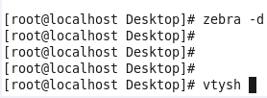
一、搭建路由器之实验一Quagga软件安装及配置
内容：从测试服务器下载Quagga软件模块；编译安装软件，并进行配置，从而完成软件路由器的搭建
具体步骤（见实验指导）
注意事项
Centos系统中相关软件已安装可跳过步骤1
zebra启动后用ps–ef | grep zebra 查看是否运行
1、安装g++、gawk、ncurses、libreadline等相关软件
2、安装quagga：
解压缩包、编译安装
加载库文件路径、创建log目录
编辑配置文件
3、启动zebra：“zebra -d”，然后输入“vtysh”

Slide 14
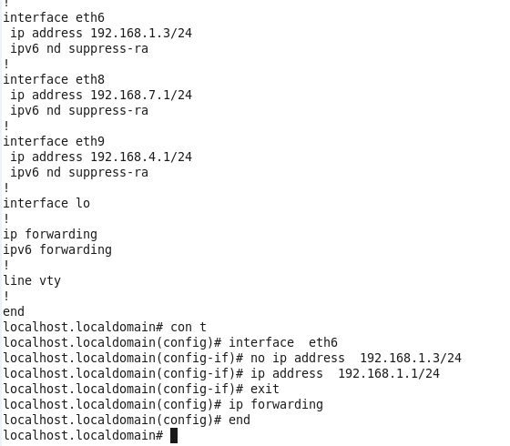
一、搭建路由器之实验一Quagga软件安装及配置
路由器构建成功后，需要熟练使用路由器的配置命令，如查看命令和配置命令等。右图给出了“show run” 命令和修改接口IP地址的命令的例子

Slide 15
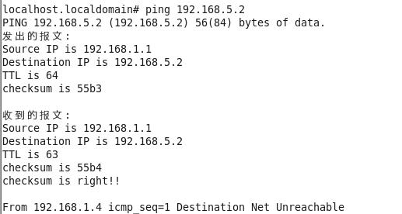
一、搭建路由器之实验二路由转发测试
内容：测试所搭建路由器的转发功能，实验环境如下图
静态路由配置示例
具体步骤（见实验指导）
1、学生机的两个网卡分别通过网络与测试服务器连接
正常转发成功结果
2、配置网卡1，启动zebra
3、学生机配置静态路由，指定一个目的IP前缀，下一跳为与网卡2相连的测试服务器IP地址
4、测试服务器通过学生机网卡1发送指定目的IP的ping包，在测试服务器上查看结果

Slide 16
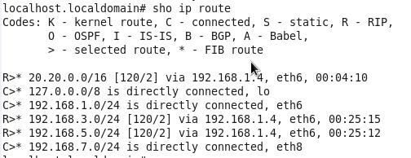
一、搭建路由器之实验三路由协议RIP配置
内容：测试所搭建路由器的路由协议RIP功能，实验环境如下图
RIP学习路由结果
具体步骤（见实验指导）
1、学生机的通过网络与测试服务器连接（单网卡即可）
2、学生机和测试服务器上均启动RIP
3、二者建立邻居关系，在测试服务器上配置一条静态路由并通过RIP重分发，学生机可以学到这条路由

Slide 17
二、 开发转发引擎
构建路由表并实现与控制层接口
对收到的数据包实现校验、查表转发等处理过程
实验目的
掌握转发表的结构
掌握路由查找基本原理
掌握IP数据包的数据格式
熟悉报文转发基本流程

Slide 18
二、 开发转发引擎
转发引擎处理流程
Notes:
本页中的图给出了转发引擎的处理流程，学生在开发时可以参考上图来实现。

Slide 19
二、 开发转发引擎
具体实现内容
1
构建路由表
2
查找路由表
1）路由存储结构
2）路由更新接口
1）查找算法
2）最长前缀匹配
4
封装数据包
3
校验及处理
1）下一跳MAC地址
2）封装以太网报头
1）校验和检查和计算
2）TTL处理

Slide 20
二、开发转发引擎之实验一构建路由表（转发表）
内容：构建全局路由表，编写插入函数，通过链表（可用其它结构）存储的方式将路由表项存储在路由表里，路由表数据结构参考如下：

Slide 21
二、开发转发引擎之实验一构建路由表（转发表）
内容：构建全局路由表，编写插入函数，通过链表（可用其它结构）存储的方式将路由表项存储在路由表里，路由表数据结构参考如下：
路由表结构体示例
下一跳结构体示例
struct route
{
struct route * next; /* Link list. */
struct in_addr ip4prefix; /* ip prefix */
unsigned int prefixlen /* ipprefixlen */
struct nexthop * nexthop; /* Nexthop */
};
struct nexthop
{
struct nexthop * next;
char * ifname;
unsigned int ifindex; /* Interface index. */
struct in_addr nexthopaddr;/* Nexthop address */
};

Slide 22
二、开发转发引擎之实验一构建路由表（转发表）
内容：构建全局路由表，编写插入函数，通过链表（可用其它结构）存储的方式将路由表项存储在路由表里，插入函数如下：
插入表项函数
int insert_route(unsigned long ip4prefix, unsigned int prefixlen, char * ifname, unsigned int ifindex, unsigned long nexthopaddr)
参数释义：参数1是目的前缀，参数2是掩码长度，参数3是接口名，参数4是接口索引值，参数5是下一跳ip地址

Slide 23
二、开发转发引擎之实验二校验和计算
内容：转发模块接收报文和发送报文时都需要进行校验和计算，以及IP报头TTL字段值减1处理，可以通过实现下面两个函数实现校验和计算

Slide 24
二、开发转发引擎之实验二校验和计算
内容：转发模块接收报文和发送报文时都需要进行校验和计算，以及IP报头TTL字段值减1处理，可以通过实现下面两个函数实现校验和计算
接收报文校验和验证函数
发送报文计算校验和函数
int check_sum(unsigned short *iphd, int len, unsigned short checksum)
参数释义：参数1是指向IP数据包头的指针ip_recvpkt，参数2是IP数据包头长度，参数3是IP数据包的校验和
unsigned short count_check_sum(unsigned short *iphd)
参数释义：参数是指向IP数据包头的指针ip_recvpkt
注意：重新计算报文校验和前，ttl值减1

Slide 25
二、开发转发引擎之实验三查找路由表
内容：从收到的IP报文中提取目的IP地址查找路由表，获取出接口和下一跳IP地址；编写删除路由表项函数。两个函数如下：

Slide 26
二、开发转发引擎之实验三查找路由表
内容：从收到的IP报文中提取目的IP地址查找路由表，获取出接口和下一跳IP地址；编写删除路由表项函数。两个函数如下：
查表路由表函数
删除路由表项函数
int lookup_route(struct in_addr dstaddr , struct nextaddr *nexthopinfo)
参数释义：参数1是目的IP地址，参数2下一跳和出接口信息
注意：查找算法与所用路由表存储结构相关
int delete_route(struct in_addr dstaddr , unsigned int prefixlen)
参数释义：参数1是目的ip地址，参数2是掩码长度

Slide 27
二、开发转发引擎之实验四接收静态路由信息
内容：创建tcp socket服务器端，调用线程来监听接收quagga传送的静态路由信息，再调用插入函数将其存储在路由表中；撤销静态路由时调用撤销路由函数删除在路由表的表项；

Slide 28
二、开发转发引擎之实验五重新封装数据包
内容：将查表获取到的下一跳接口信息存储到结构体ifreq里，通过ioctl获取出接口的mac地址作为以太网包头的源mac地址，目的mac地址为下一跳IP地址的mac地址，通过函数int arpGet(char *ifname , char *ipStr )查找ARP表项获取，根据获取的信息封装以太网包头，以太网类型eth_header->ether_type = htons(ETHERTYPE_IP)

Slide 29
二、开发转发引擎之接收和发送报文
接收报文：通过raw socket在数据链路层捕获IP报文，创建原始套接字：recvfd=socket(AF_PACKET , SOCK_RAW , htons(ETH_P_IP))，接收IP报文：recvlen=recv(recvfd , skbuf , sizeof(skbuf) , 0)，ip数据包存储在skbuf的struct ip * ip_recvpkt中
发送报文：进行以太网封装后，通过上述raw socket将报文由出接口发出

Slide 30
二、开发转发引擎之转发功能测试
内容：测试所开发转发引擎的转发功能，实验环境如下图
静态路由配置示例
具体步骤（见测试指导）
正常转发成功结果
1、学生机的两个网卡分别通过网络与测试服务器连接
2、配置网卡1，启动zebra
3、学生机配置静态路由，指定一个目的IP前缀，下一跳为与网卡2相连的测试服务器IP地址
4、测试服务器通过学生机网卡1发送指定目的IP的ping包，在测试服务器上查看结果

Slide 31
三、 开发RIP协议
实现RIP协议报文的发送、接收、路由更新等处理过程
实验目的
掌握RIP协议原理
掌握RIP协议报文交互过程
掌握RIP协议报文处理过程
熟悉RIP协议报文发送和接收
版本version(2) | 命令command(2)
地址族标识AF(2) | 路由标记Tag(1) | 度量值metric(1)
子网掩码(4)
下一跳(4)
ip地址(4)
Notes:
学生是基于quagga的RIP协议框架来实现的。为了防止学生使用quagga源代码，对RIP报文格式和处理过程进行了调整。学生需要按上图中的报文格式实现才能与测试服务器测试通过。

Slide 32
三 、开发RIP协议
RIP协议开发具体实现流程
Notes:
需要实现：
（1）报文发送处理：包括发送请求报文和发送更新报文；
（2）报文接收处理：包括请求报文接收及处理和更新报文接收及处理；
（3）更新报文处理：需要考虑更新RIP路由表和数据层转发表

Slide 33
四、 综合实验
实验内容
实验目的
（1）自主开发的RIP和转发引擎集成
（1）整体验证实验二和实验三成果
（2）开发路由管理
（2）掌握多种路由的优先级管理
（3）优化转发引擎性能
（3）掌握优化报文转发性能的方法

Slide 34
四 、综合实验
具体实验内容
自主开发的RIP和转发引擎集成
实现自主开发RIP和转发引擎的路由下发接口
实现路由学习和报文转发
开发路由管理模块
实现能够同时管理静态路由、动态路由等多种路由
解决路由优先级问题
优化转发引擎性能
实现路由表项的优化存储和查找
提高大路由表情况下转发性能

Slide 35
F&Q
谢谢!

